Slide 1
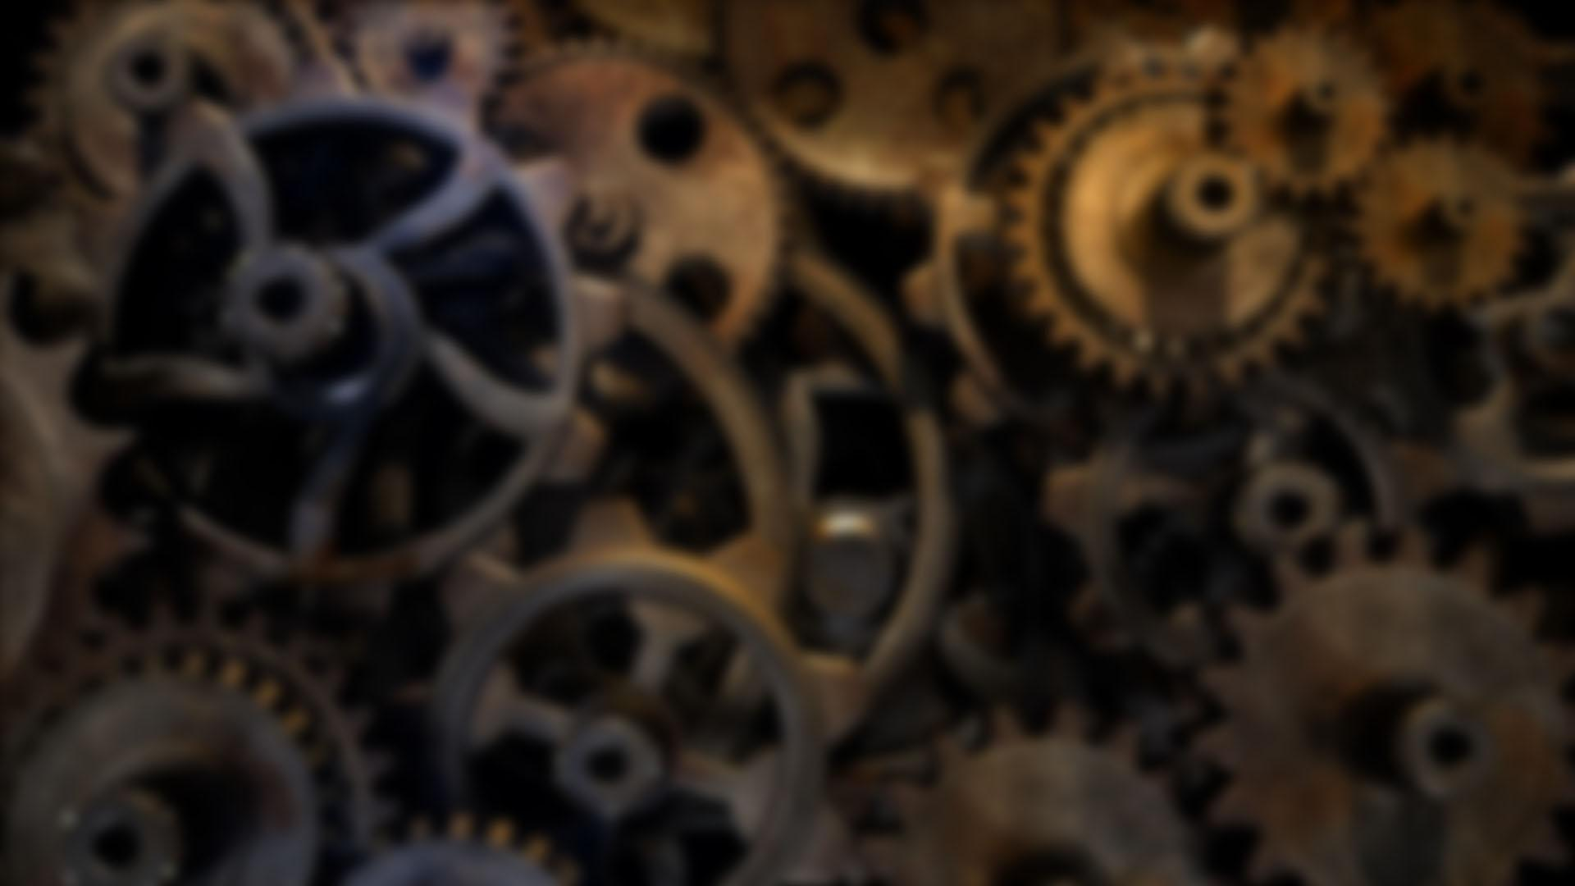
Презентация по технологии
Ученика 6 класса
Столярова Романа Дмитриевича
МАОУ «Лицей №7 имени Героя Советского Союза Б.К. Чернышева»

Slide 2
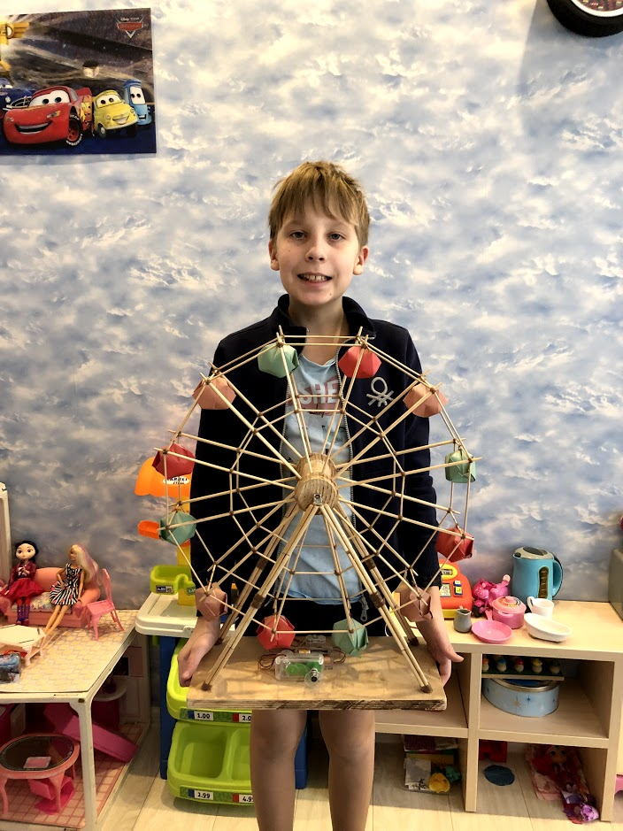
Меня зовут Столяров Роман.
Я хочу рассказать вам о моём проекте «Колесо обозрения».
Данный проект я выполнил на конкурс инженерных работ.

Slide 3
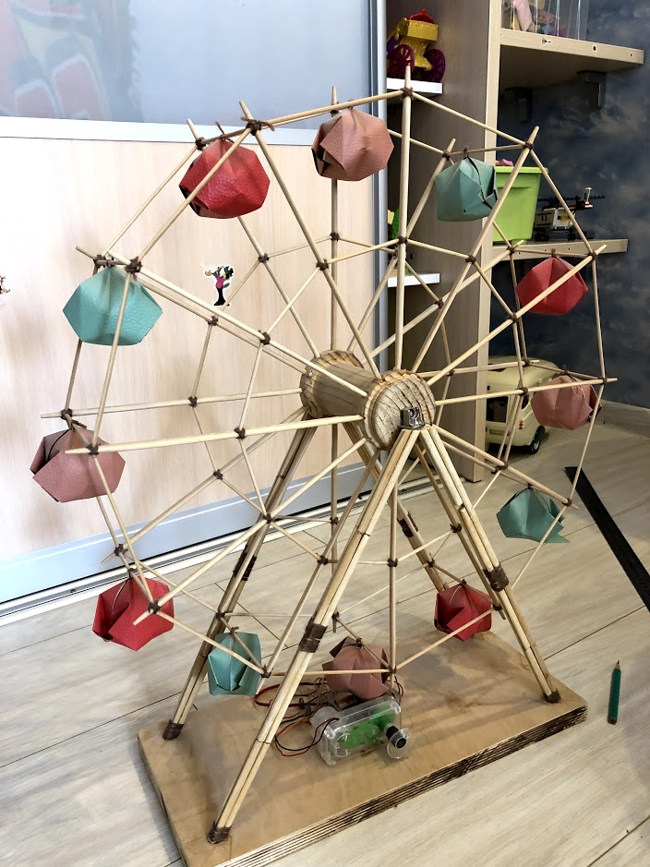
Параметры проекта:
Материал - дерево, бумага, клей, шерстяная нить.
Габариты: 50x59x18
Радиус колеса:25 см.
Используется электромотор.
Используется повышающая передача для вращения колеса.

Slide 4
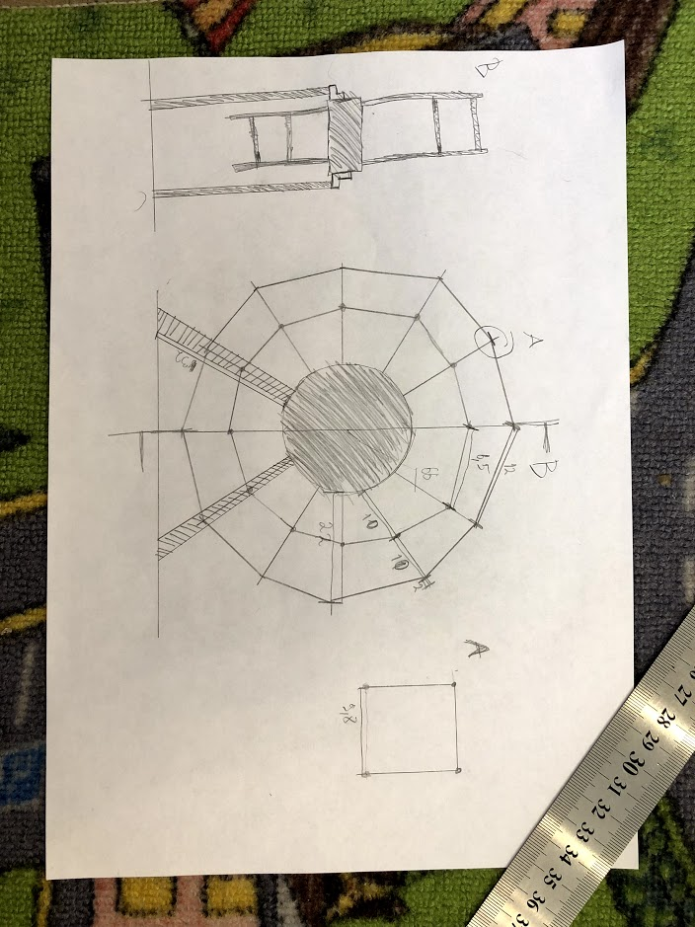
Сначала был разработан чертёж и определены основные размеры проекта.
Далее я определил следующие части:
Катушка для вращения и крепежа спиц.
Сетка из спиц
Опоры
Подставка
Механизм вращения

Slide 5
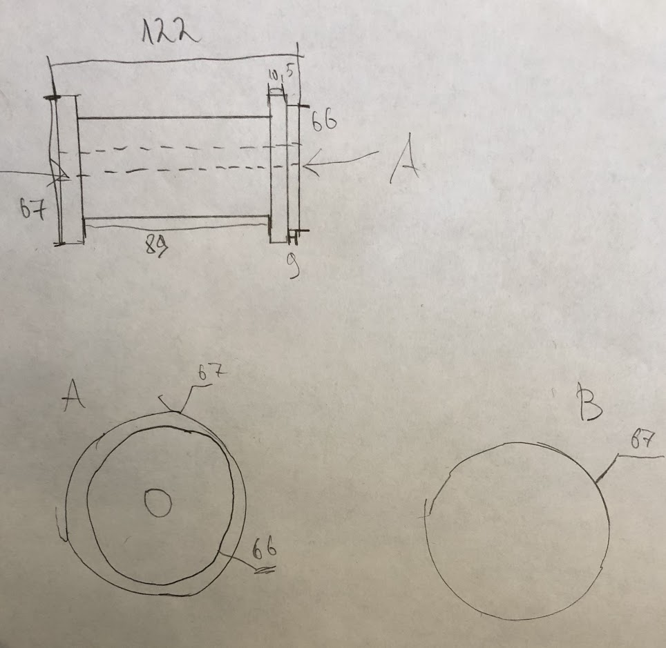
Я разработал чертёж катушки на которой будут держаться спицы.
Катушка была изготовлена на токарном станке преподавателем инженерного кружка на котором я занимаюсь.
С одного конца катушки был сделан паз для крепления ремня передачи.

Slide 6
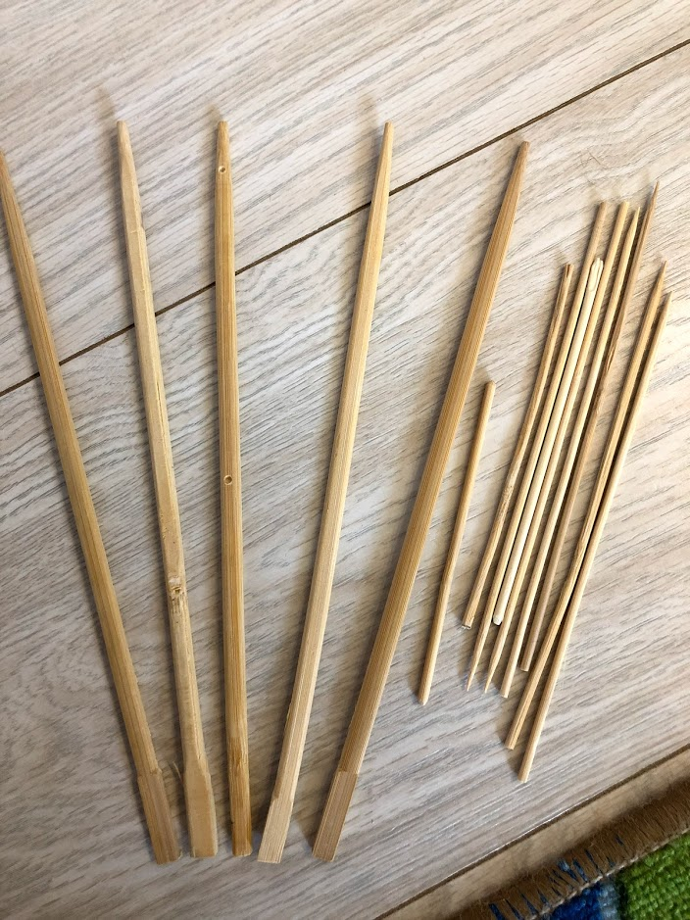
Сетка спиц изготовлена из деревянных палочек для суши и деревянных шпажек для барбекю.
Я обрезал материалы по заданным размерам.
Также я высверлил углубления для крепления поперечных с помощью дремеля.

Slide 7
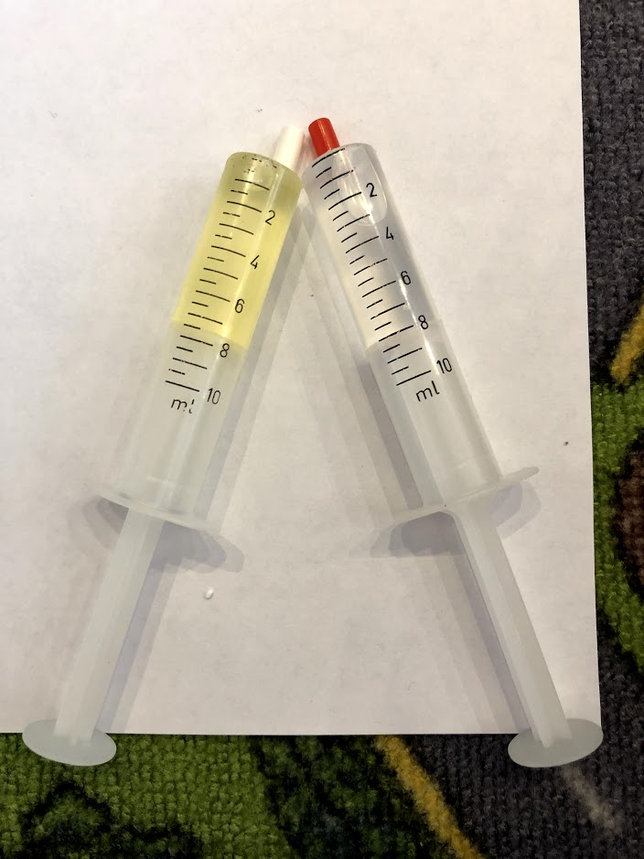
Все деревянные конструкции я крепил с помощью эпоксидного клея.
Он состоит из двух частей, которые необходимо соединить между собой в определённой пропорции.
После высыхания получается долговечное и прочное соединение.

Slide 8
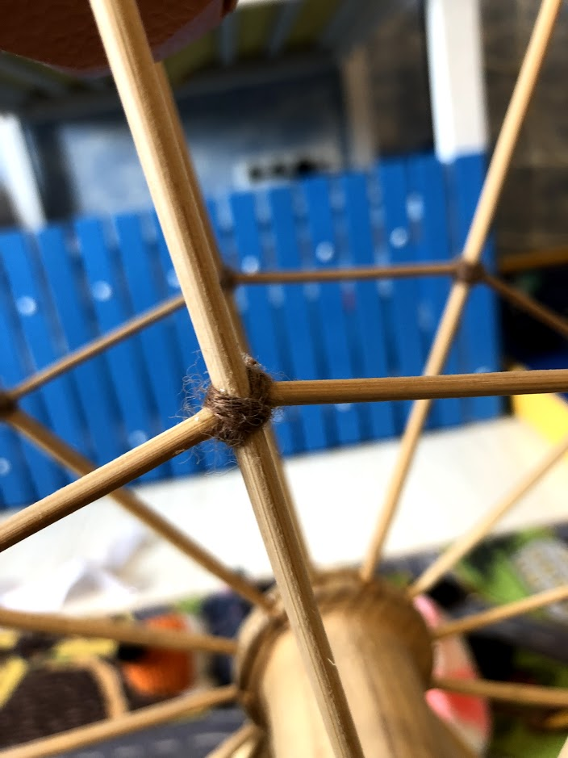
Места стыков я украсил обмоткой из шерстяной нити.
Получилоь красиво и создался эффект стариной конструкции.

Slide 9
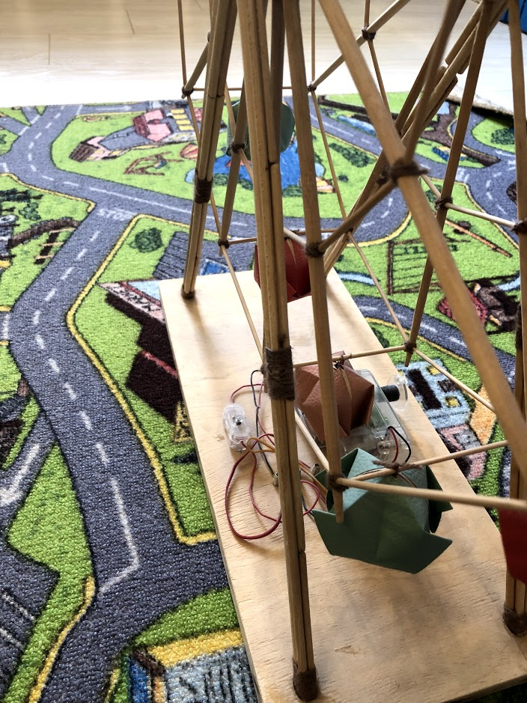
Опоры изготовлены из нескольких деревянных палочек для суши.
Из-за значительного веса колеса я использовал четыре палочки на каждую опору, склеивая их эпоксидным клеем между собой.
Для красоты я украсил опоры шерстяной ниткой.

Slide 10
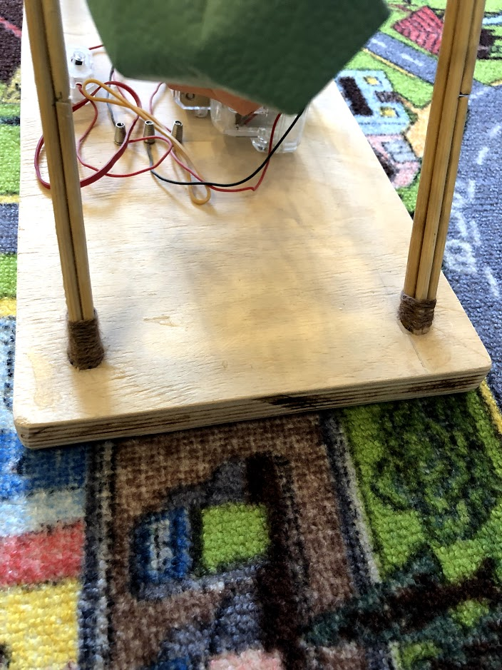
В роли подставки выступает кусок фанеры, который я выпилил из листа фанеры по заданным размерам с помощью лобзика.

Slide 11
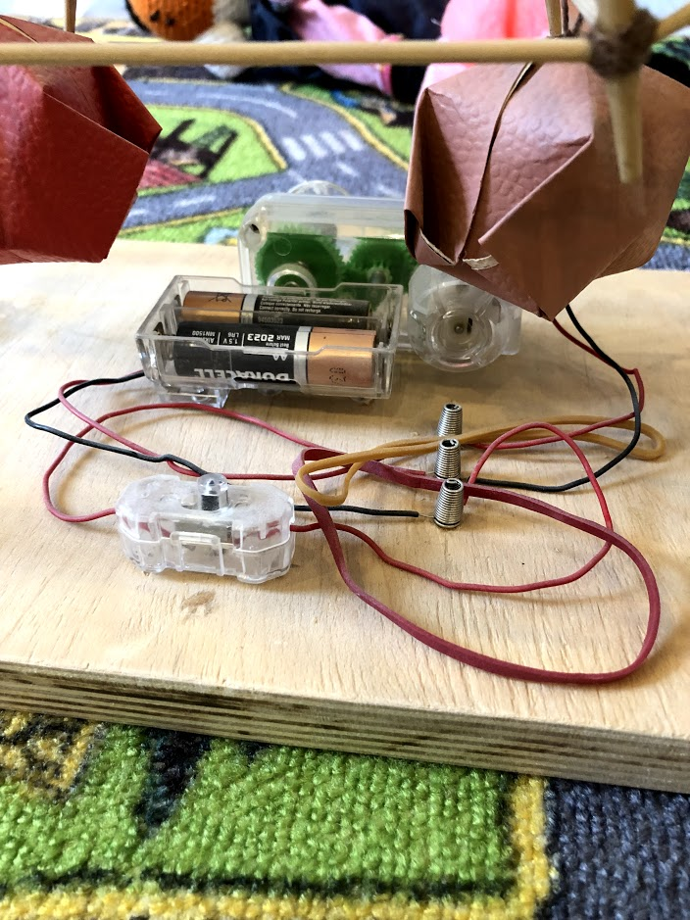
Вращающий механизм представляет из себя электрический моторчик соединённый с выключателем и блоком питания на пальчиковых батарейках.
Я взял его из детского конструктора.
Передача вращения осуществляется с помощью ремня.

Slide 12
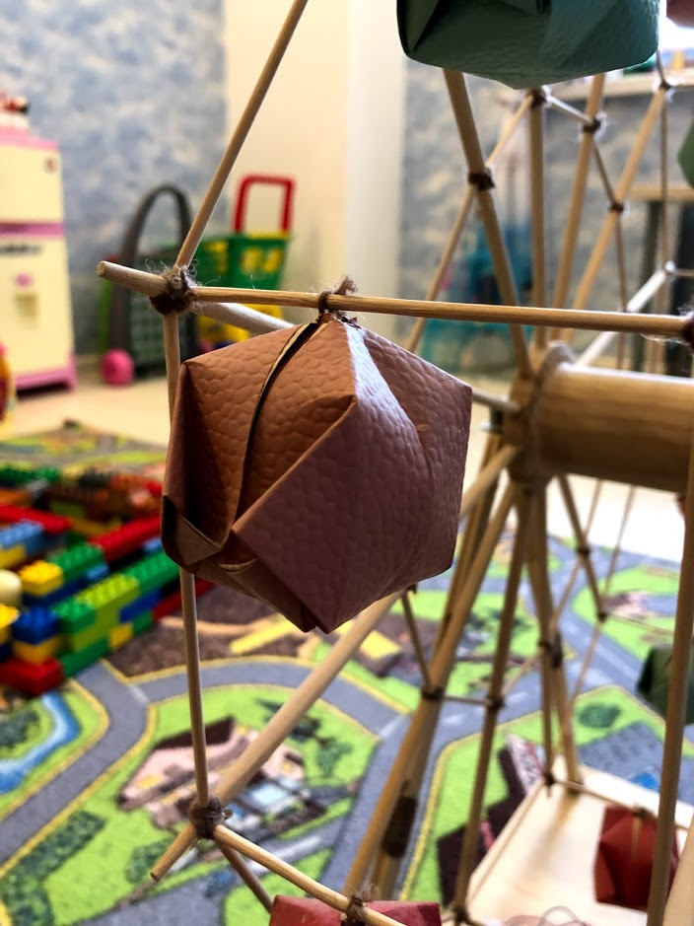
На поперечных спицах подвешены 12 «кабинок» изготовленные из цветной бумаги методом оригами.
Я очень доволен получившемся результатом и узнал много нового о работе с деревом.

Slide 13
Спасибо за внимание!

